Slide 1



Slide 2
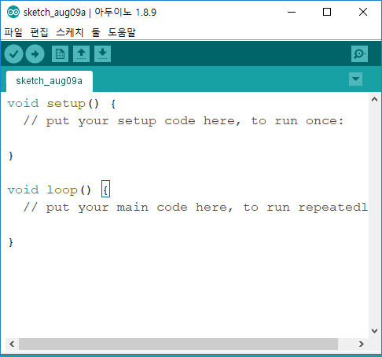
제 6장 함수
6.1 함수의 정의와 선언

Slide 3
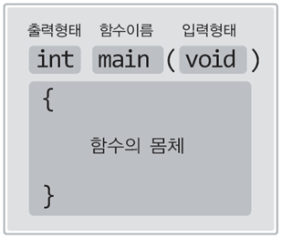
제 6장 함수
6.1 함수의 정의와 선언

Slide 4
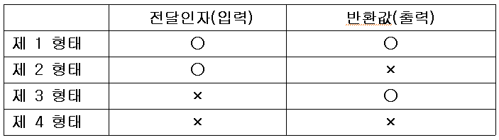
함수의 정의의 이유
소스코드의 중복성을 없앤다.
한번 제작된 함수는 다른 프로그램 제작때도 사용이 가능하다
복잡한 프로그램 문제를 단순한 부분으로 분해할 수 있다.
함수의 형태

Slide 5
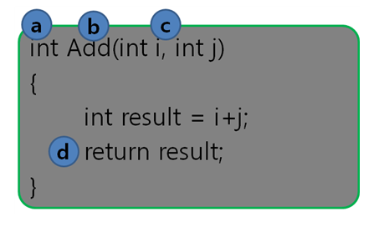
함수의 형태
a : 출력형태의 반환형
b : 함수의 이름
c : 입력 전달인자 매개변수
d : 함수에서 반환하는 값

Slide 6
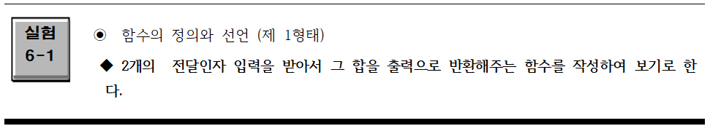

Slide 7
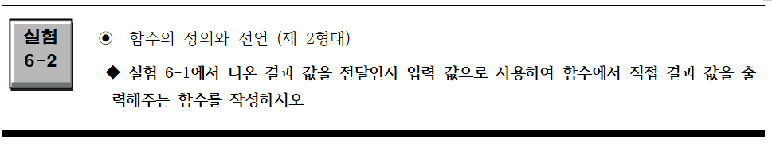

Slide 8
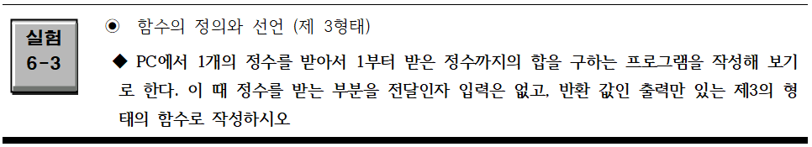

Slide 9
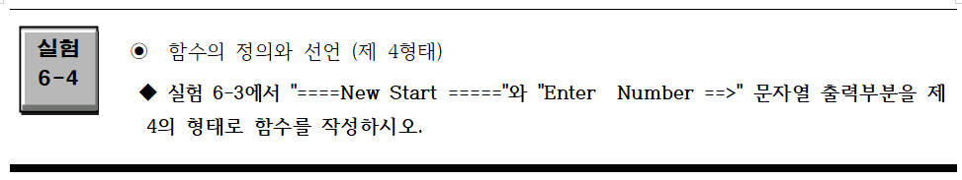

Slide 10
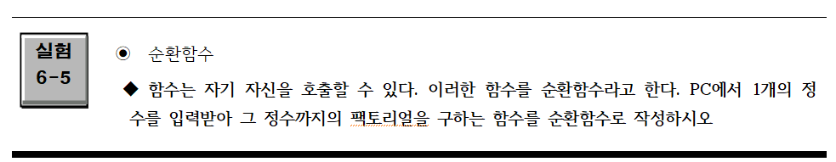

Slide 11
연습문제
다음과 같은 기능의 make_ceil (float x) 함수를 만들어 보시오.
실행 예) make_ceil(2.5); // 3.0을 반환
make_ceil(-2.5); // -2.0을 반환

Slide 12
연습문제
2. 다음과 같은 기능의 make_floor(float x) 함수를 만들어 보시오.
실행 예) make_floor(2.5); // 2.0을 반환
make_floor(-2.5); // -3.0을 반환

Slide 13
연습문제
3. 다음과 같은 기능의 make_abs(int x) 함수를 만들어 보시오
실행 예) make_abs(-7); // 7을 반환
make_abs(7); //7을 반환

Slide 14
연습문제
4. 다음과 같은 기능의 make_fabs(float x) 함수를 만들어 보시오
실행 예) make_fabs(-3.14); //3.14를 반환
make_fabs(3.14) ; // 3.14를 반환

Slide 15
연습문제
5. x의 y승을 구하는 함수인 make_pow(int x, int y) 함수를 만들어 보시오.
실행 예) make_pow(2, 10); // 1024.00을 반환
make_pow(2, -1); // 0.5를 반환

Slide 16
연습문제
6. 다음과 같은 간단한 기능을 하는 함수들을 작성하고, 사용자로부터 임의의 값을 입력 받은
후에 작성한 함수들을 테스트하여 보자.
6-1) 주어진 정수가 짝수이면 1을 반환하고 홀수 이면 0을 반환하는 함수
int even(int n)
6-2) 주어진 정수가 음수이면 –1을, 양수이면 1을 0 이면 0을 반환하는 함수
int sign(int n)

Slide 17
연습문제
7. 화씨 온도 (F)를 섭씨 온도 (C)로 변환하는 함수 f_to_c(float f)를 작성한다. PC에서
시리얼 통신으로 화씨 온도를 입력 받아서 함수를 호출하여 섭씨온도로 변환한 후에 화
면에 출력하도록 하자. 다음과 같은 식을 이용하라.
C = (5.0/9.0) x (F-32.0)

Slide 18
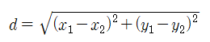
연습문제
8. 두 점 사이의 거리를 계산하는 함수를 작성하여 보자. 2차원 공간에서 두 점 사이의 거리를 계산하는 get_distance(float x1, float y1, float x2, float y2)를 작성하시오. 다음과 같은 두 점 사이의 거리를 계산하는 공식을 사용하시오.
(제곱근은 float sqrt(float); 함수를 사용한다)
실행 예) Input First Coordinate(x, y) : 1 1
Input Second Coordinate(x, y) :10 10
The distance between two points is 12.73

Slide 19
연습문제
9. 입력되는 두 정수 사이의 정수의 합을 구하는 함수 is_sum(int x1, int x2)을 작성하시오.
실행 예) Input two Numbers => 1 10
The sum of two integers is 55

Slide 20
연습문제
10. 세 개의 매개변수 인자를 받는 함수를 만드시오. 세 개의 변수 중 첫 번째 매개변수는 ‘+’, ‘-’, ‘*’, ‘/’ 연산자를 입력할 수 있도록 하고, 나머지 두 개의 매개변수는 실수를 받아 첫 번째 매개변수에 따라 연산을 하도록 하는 함수를 작성 하시오.
(함수 이름은 float is_call(char op, float x, folat y)로 한다)
실행 예) Input Operator : +
Enter two floating-point numbers : 57.1 32.5
Result = 89.6

Slide 21
연습문제
11. 세 개의 정수 매개변수 인자를 받아 최대값을 구하여 리턴하는 함수와 최소값을 리턴하는
함수인 int max3(int x1, int x2, int x3); , int min3(int x1, int x2, int x3)를 작성하고 최
대값과 최소값을 출력하는 프로그램을 작성하시오
실행 예)
Input three Numbers ==> -10 115 33
Max umber = 115
Min Number = -10

Slide 22
연습문제
12. 하나의 영문자(alphabet)를 입력받아 대문자는 소문자로, 소문자는 대문자로 변환하는
프로그램을 작성하시오. 대문자, 소문자 외의 문자는 그대로 출력하도록 하시오. 함수의
이름은 char is_alph(char t)로 하시오.
실행 예) Input alphabet ==> a
Result : A

Slide 23
제 7장 배열
7.1 배열
배열이란 무엇인가?
둘 이상의 변수를 동시에 선언하는 효과를 지님.
많은 양의 데이터를 일괄적으로 처리해야 하는 경우에 유용함.
지역적 특성을 지닐 수도 있고, 전역적 특성을 지닐 수도 있다. 지닐 수도 있고, 전역적 특성을 지닐 수도 있음.

Slide 24
배열 선언에 있어서 필요한 것 세 가지
배열 길이 : 배열을 구성하는 변수의 개수(반드시 상수)
배열 요소 자료형 : 배열을 구성하는 변수의 자료형
배열 이름 : 배열에 접근할 때 사용되는 이름
int array[10]
배열 요소 자료형
배열 이름
배열 길이
int 형 데이터 10개를 저장할 수 있는 공간을 할당하고 array 라는 이름을 붙인다.

Slide 25
1차원 배열의 접근
배열 요소의 위치를 표현 : 인덱스(Index)
인덱스는 0부터 시작
인덱스 1
array[1]
인덱스 3
array[3]
인덱스 5
array[5]
인덱스 7
array[7]
인덱스 9
array[9]
인덱스 0
array[0]
인덱스 2
array[2]
인덱스 4
array[4]
인덱스 6
array[6]
인덱스 8
array[8]
int | int | int | int | int | int | int | int | int | int
1번째
3번째
5번째
7번째
9번째
2번째
4번째
6번째
8번째
10번째

Slide 26
int array[10]
인덱스 1
array[1]
인덱스 3
array[3]
인덱스 5
array[5]
인덱스 7
array[7]
인덱스 9
array[9]
인덱스 0
array[0]
인덱스 2
array[2]
인덱스 4
array[4]
인덱스 6
array[6]
인덱스 8
array[8]
int | int | int | 25 | int | int | int | int | int | int
1번째
3번째
5번째
7번째
9번째
2번째
4번째
6번째
8번째
10번째
array[3] = 25;

Slide 27
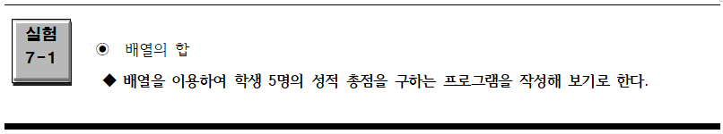

Slide 28
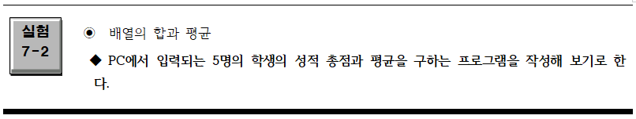

Slide 29
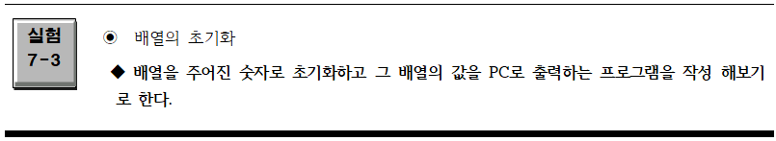

Slide 30
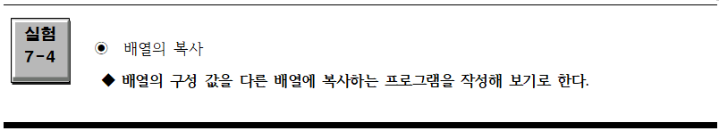

Slide 31
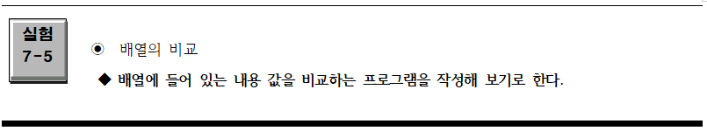

Slide 32
연습문제
int num[5]; 의 배열에서 5개의 정수를 PC로부터 입력 받은 후 역순으로 화면에 출력하는 프로그램을 작성하시오

Slide 33
연습문제
2. 배열에 데이터가 들어있다고 가정하고 데이터의 값에 따라서 별표(*)를 이용하여 막대그래프
를 그리는 프로그램을 작성해 보기로 한다.
배열의 초기 값은 다음과 같다.
#define SIZE 5
int num[SIZE] = { 30, 20, 10, 40, 50 };

Slide 34
연습문제
3. 배열에 days[12] = { 31, 28, 31, 30, 31, 30, 31, 31, 30, 31, 30, 31} 를 위와 같이 초기화
하고 PC에서 입력하는 숫자에 따라 배열 원소의 값을 다음과 같이 출력하는 프로그램을
작성하시오.
예) PC에서 “Enter Month ➔ 1 “ 을 입력하면
“Jan = 31 ” 가 출력 된다
PC에서 “Enter Month ➔ 2 “ 을 입력하면
“Feb = 28 ”가 출력 된다.

Slide 35
아두이노 제어

Slide 36
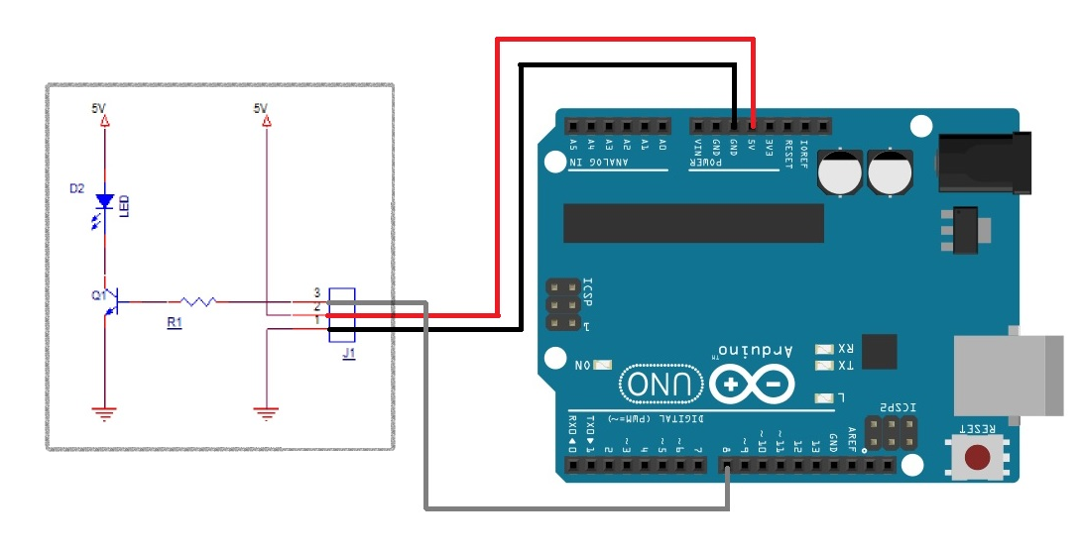
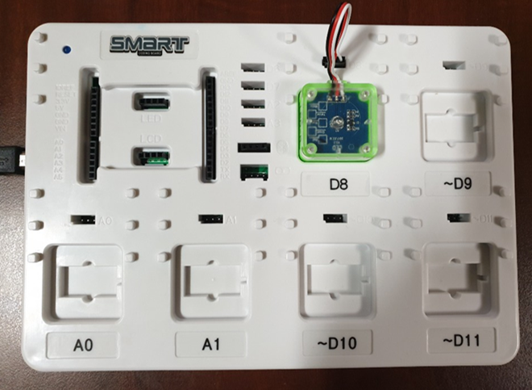
제 8장 LED 제어

Slide 37
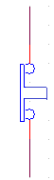


Slide 38
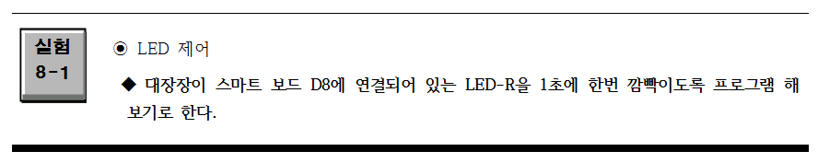

Slide 39
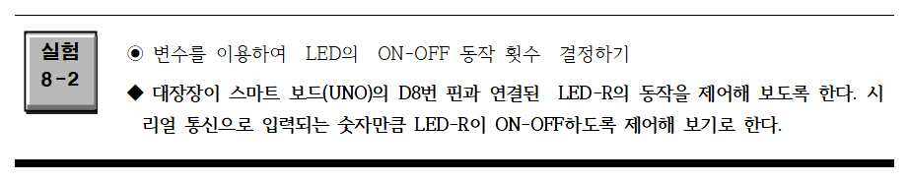

Slide 40
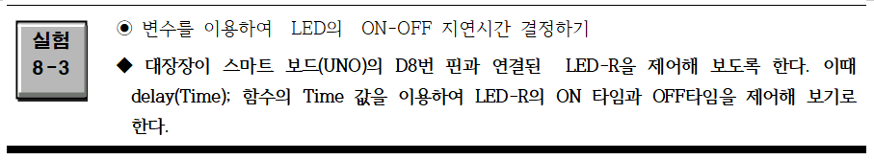

Slide 41
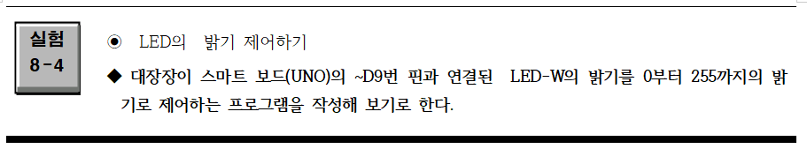

Slide 42
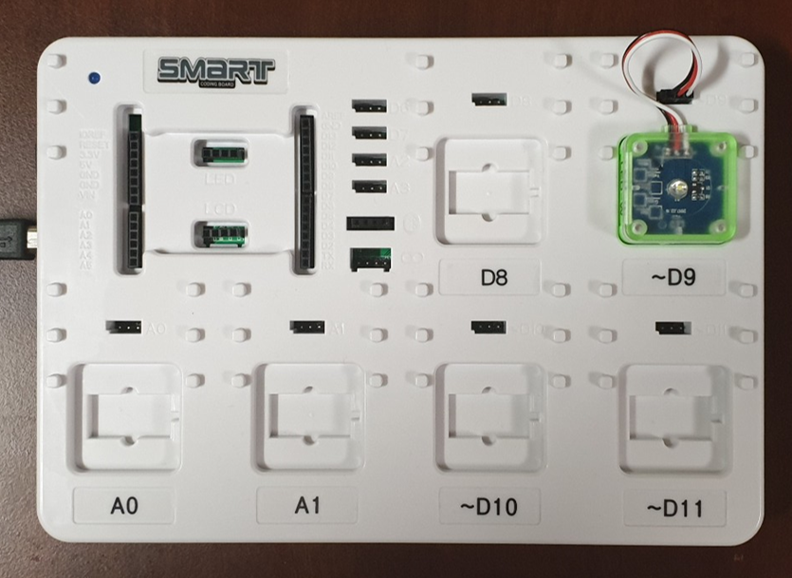
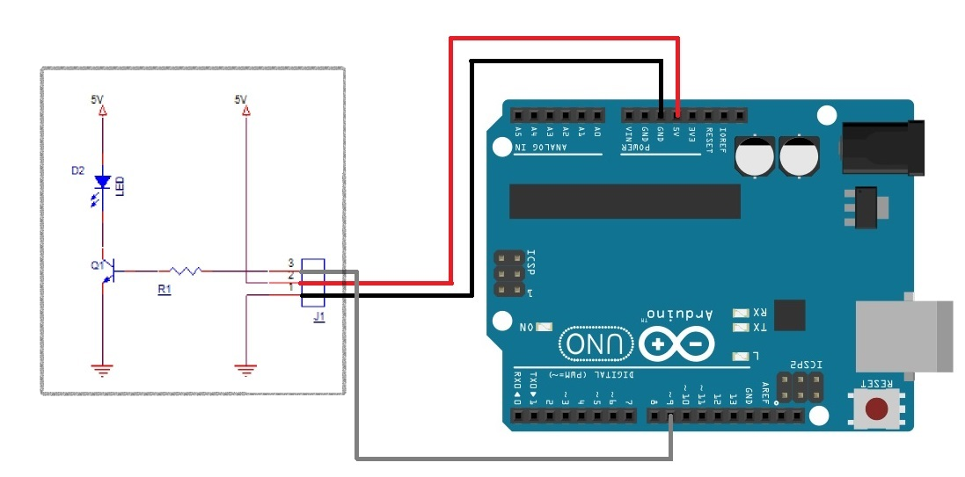

Slide 44
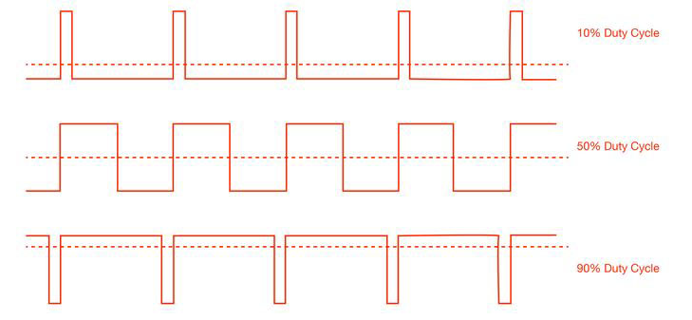
PWM (Pulse - Width Modulation) : 펄스 폭 제어
analogWrite(9, 25);
analogWrite(9,127);
analogWrite(9,225);

Slide 45
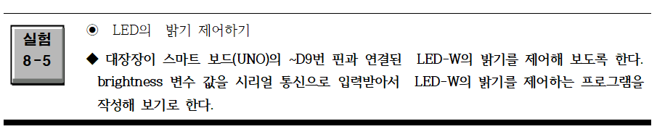

Slide 47
연습문제
D8에 LED-R, ~D9에 LEF-G, ~D10에 LED-B를 연결하여 0.5초마다 LED-R, LED-G, LED-B가 번갈아 가면서 하나씩 켜지도록 하는 프로그램을 작성해 보시오.
2. 시리얼 통신으로 대장장이 스마트 보드(UNO) ~D9에 LED-W를 연결하고 정수 변수 3개를
전송하여 프로그램을 작성해 보기로 한다.
전송된 변수 1은 LED-W 가 ON되는 시간, 변수 2는 LED-W 가 OFF되는 시간을 나타내고 변
수 3은 LED-W ON-OFF 반복 횟수를 지정하도록 프로그램을 작성해 보시오.
3. ~D9번 포트에 연결되어 있는 LED-W를 0부터 255까지의 밝기로 점차 밝아지게 했다가, 다
시 255부터 0까지의 밝기로 점차 어두워지도록 하는 프로그램을 작성해 보시오.

Slide 48
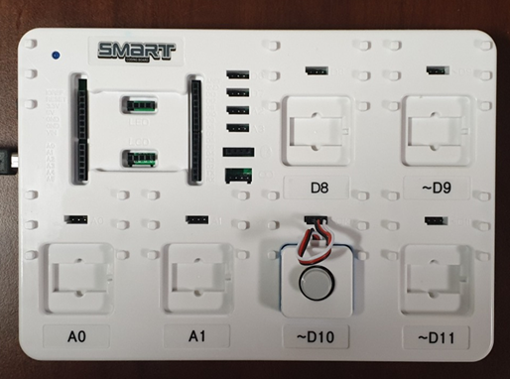
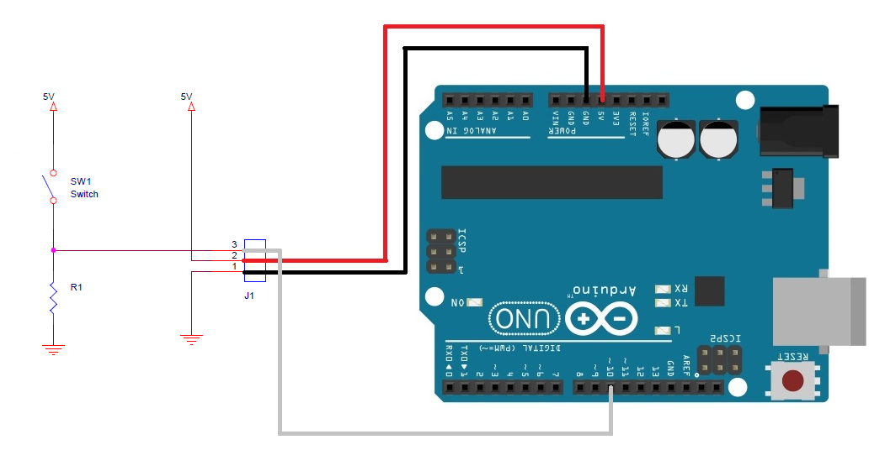
제 9장 스위치 입력

Slide 50
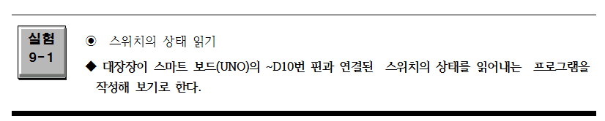

Slide 51
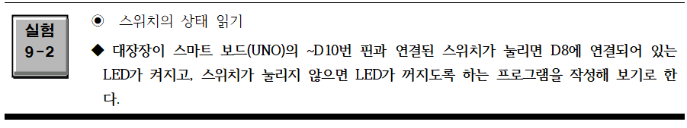

Slide 52
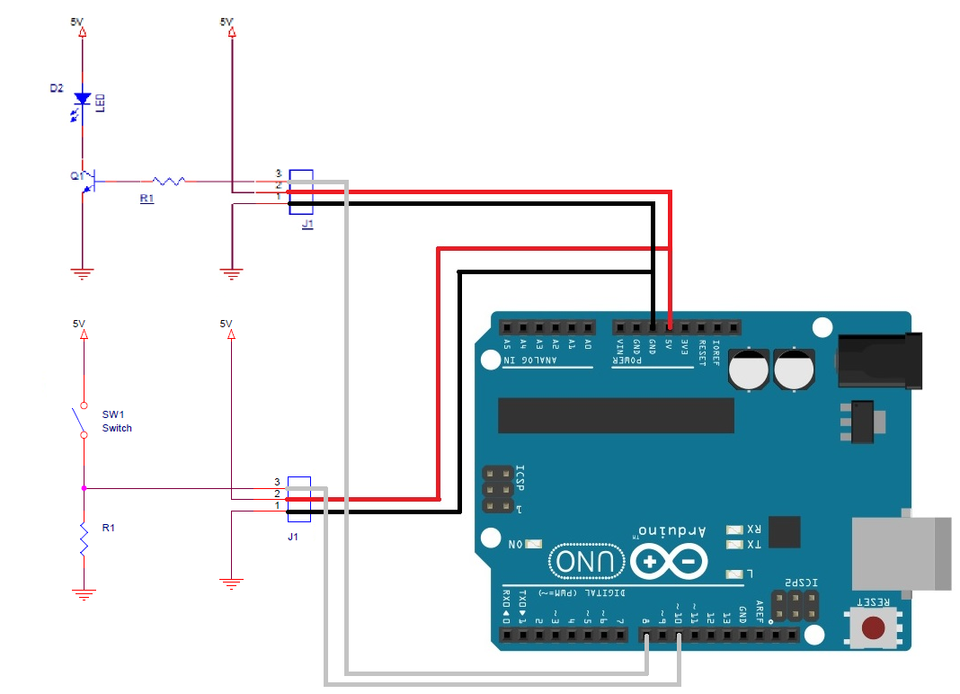
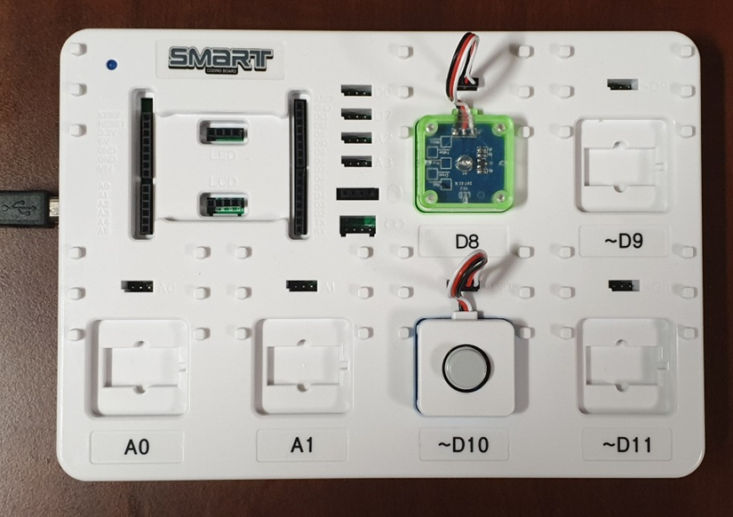

Slide 54
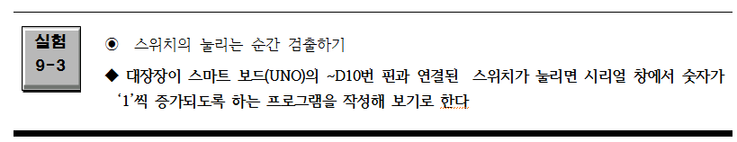

Slide 55
연습문제
D8에 LED-R, ~D9에 LED-W, ~D10에 스위치 모듈을 설치하고 스위치를 누를 때마다
LED-R과 LED-W가 번갈아 가면서 켜지도록 하는 프로그램을 작성해 보시오
2. ~D9에 LED-W, ~D10에 스위치 모듈을 설치하고 스위치를 누를 때마다 LED-W가 0부터
255까지 10씩 밝기가 증가하도록 프로그램을 작성해 보시오

Slide 56
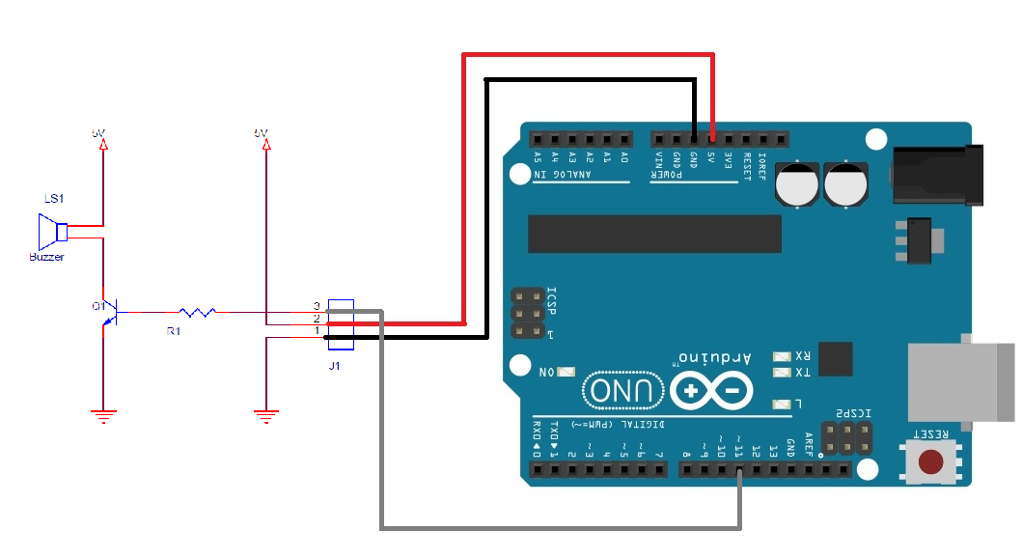
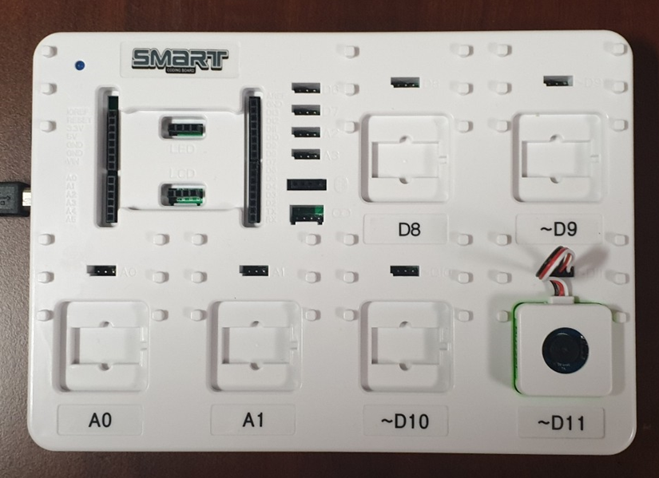
제 10장 부저

Slide 58
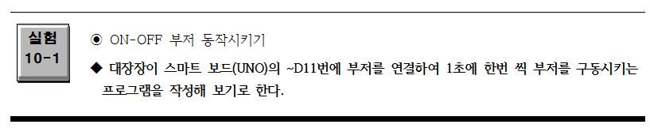

Slide 59
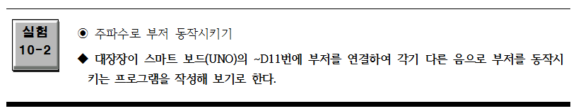

Slide 60
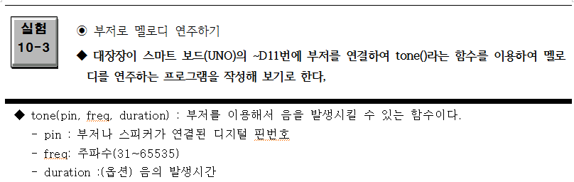

Slide 61
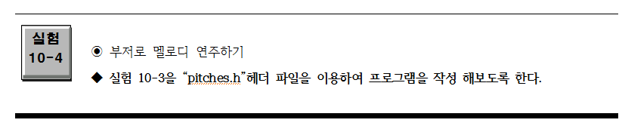

Slide 62
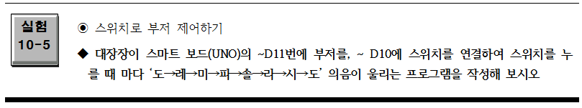

Slide 63
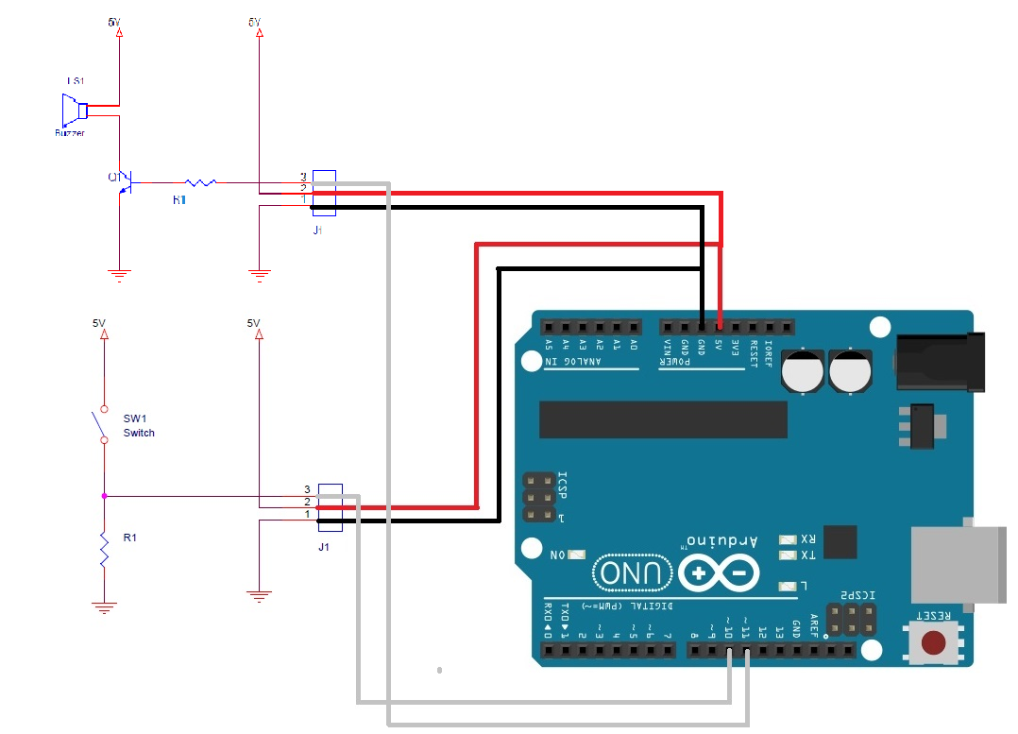
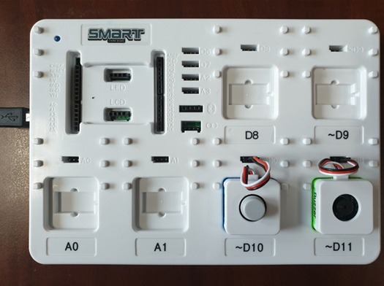

Slide 65
연습문제
1. ~D10에 스위치, ~D11에 부저를 연결하고 스위치를 누르면 산토끼 노래를 부저로 연주하는 프로그램을 작성해 보시오.

Slide 66
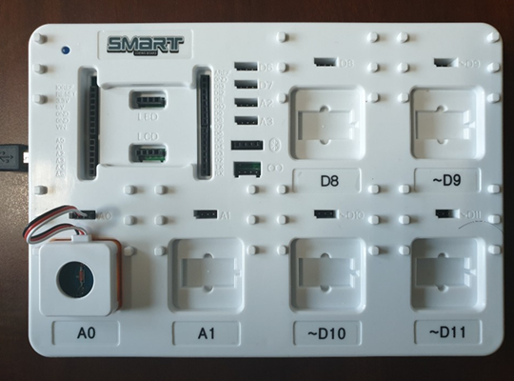
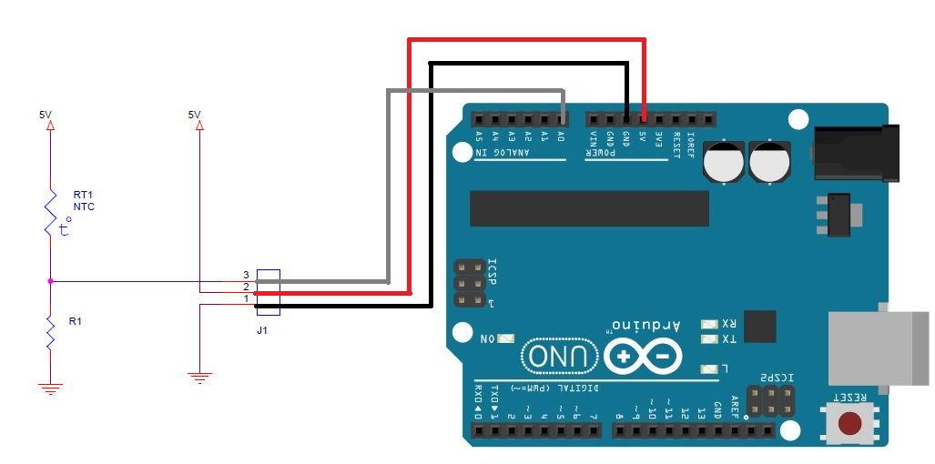
제 11장 온도센서

Slide 67
디지털 입출력
D8

Slide 68
아날로그 입력
5V(255)
A0
0V
128
200
255
0
100
148
220

Slide 69
제 11장 온도센서

Slide 71
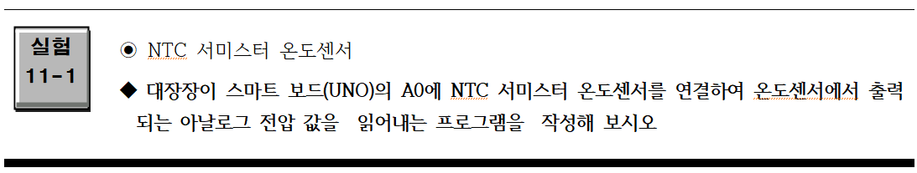

Slide 72
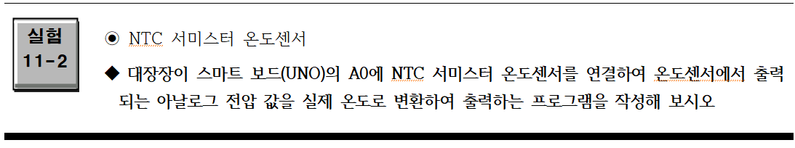

Slide 73
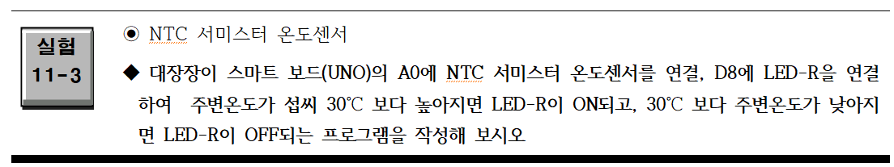

Slide 74
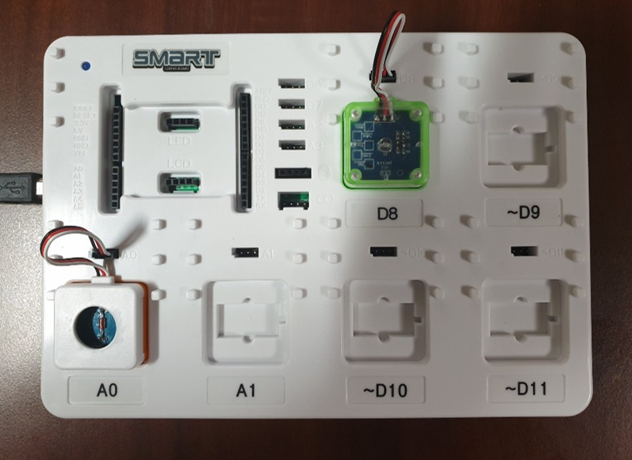
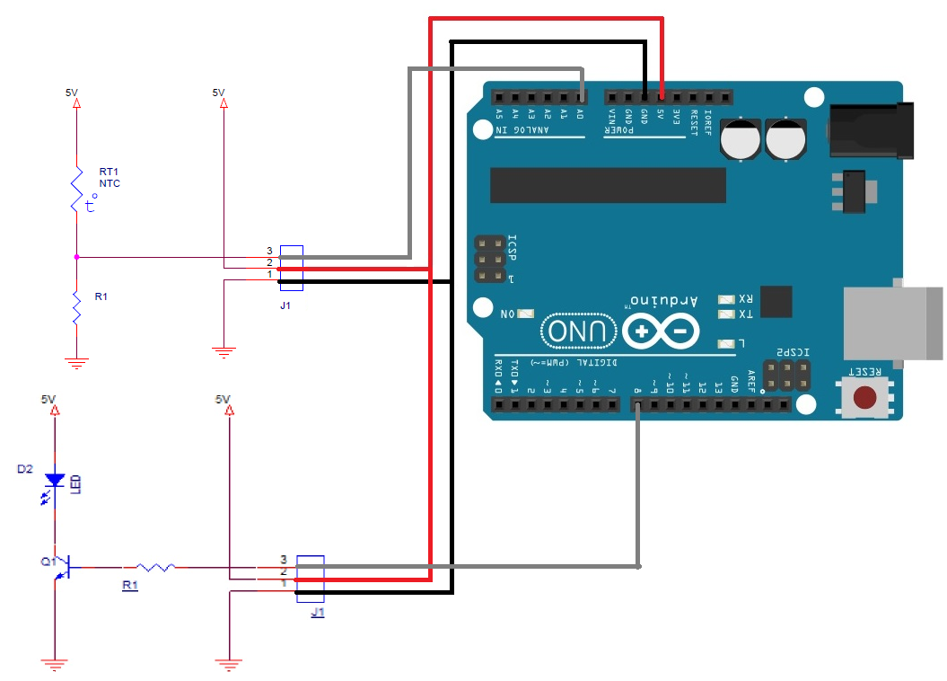

Slide 76
연습문제
대장장이 스마트 보드(UNO) A0에 NTC 서미스터 온도센서, D8에 LED-R, D9에 LED-B를 연결하여 주변 온도가 30℃보다 낮으면 LED-B가 켜지게 하고( LED-R은 꺼짐), 주변온도가 30℃보다 높으면 LED-R이 켜지게 하는(LED-B는 꺼짐) 프로그램을 작성해 보시오.

Slide 77
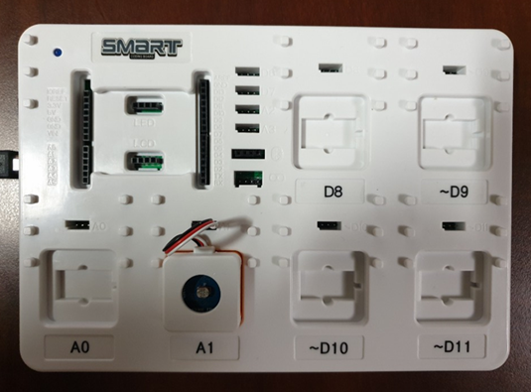

제 12장 빛 센서(CDS)

Slide 79


Slide 80


Slide 81



Slide 83


Slide 84
연습문제
대장장이 스마트 보드(UNO) A1에 빛 센서(CDS), ~D9에 LED-W, ~D10에 LED-B를 연결하도록 한다. 빛 센서와 ~D9에 있는 LED-W는 실험 12-3과 같이 빛의 밝기에 따라 LED-W가 작동하도록 하고, ~D10에 연결되어 있는 LED-B는 LED-W와 정확히 반대로 동작하도록 하는 프로그램을 작성해 보시오. (즉, analogWrite() 함수를 이용하여 LED-W가 밝아진 만큼 LED-B가 어두워지고, LED-W가 어두워진 만큼, LED-B가 밝아지도록 프로그램 한다)

Slide 85


제 13장 기울기 센서(Tilt), 리드(Reed) 스위치
13.1 기울기 센서(Tilt)

Slide 86


제 13장 기울기 센서(Tilt), 리드(Reed) 스위치

Slide 88


Slide 89

13.2 리드(Reed) 스위치

Slide 90


13.2 리드(Reed) 스위치

Slide 92


Slide 93
연습문제
대장장이 스마트 보드(UNO) ~D9에 기울기 센서(Tilt), ~D10에 LED-W, ~D11에 LED-R를 연결하도록 한다. 기울기 센서의 출력 값이 ‘1’ 이면 LED-W가 켜지도록 하고, 기울기 센서의 출력 값이 ‘0’이면 LED-R이 켜지도록 프로그램을 작성해 보시오.
2. 대장장이 스마트 보드(UNO) ~D11에 리드(Reed) 센서, ~D9에 LED-W, ~D10에 LED-R를
연결하도록 한다. 자성체를 리드 센서에 가까이 위치 시켜서 리드 센서의 출력 값이 ‘1’ 이 되
면 LED-W가 켜지도록 하고, 리드 센서 근처에 자성체를 제거하여 리드 센서의 출력 값이 ‘0’
이 되면 LED-R이 켜지도록 프로그램을 작성해 보시오.

Slide 94


제 14장 가변저항(Volume)

Slide 95



Slide 97


Slide 98


Slide 99
연습문제
대장장이 스마트 보드(UNO)의 A0에 가변저항을 연결하고, ~D10에 LED-W, ~D11에 LED-R
를 연결하도록 한다. 가변 저항에서 출력되는 전압 값에 따라 LED-W는 밝기가 전압에 비례
하도록 하고, LED-R은 밝기가 전압에 반비례하도록 프로그램 하시오.

